Slide 1

项目介绍
物联网事件处理与融合感知
清华大学深圳国际研究生院
王骁

Slide 2
物联系统中的事件

Slide 3
物联网事件与事件流：定义与特点
定义 物联网事件event 物联网系统中，由传感器或设备等感知实体被触发，进而获取到的包含状态属性（时间属性、空间属性）与设备属性等信息的数据。
根据对物联网事件的定义，物联网事件具有两个重要特点：
触发性：来源于物联网传感层的特性，传感设备与传感网络具备监测能力，受外部与内部环境的作用触发产生数据；
数据的属性特性：只有包含一定的状态、设备属性信息的数据，才是有效的事件，这些包含的信息我们希望物联网系统能够理解与运用的语义信息；
定义 物联网事件流 物联系统中事件触发、产生并排布在时间序列上的一个个包含数据的事件。
物联网事件流的特点概括
6V（Volume, Velocity, Variety, Veracity, Valence, Value）；
语义性：除此之外事件流相较单个事件，包含更多的语义与上下文信息；
非均匀分布：事件流需要考虑物联网的非均匀分布特点；
对鲁棒性的需求：解决数据传输过程中由硬件、网络、存储、计算等带来的数据偏差与事件乱序现象；

Slide 4
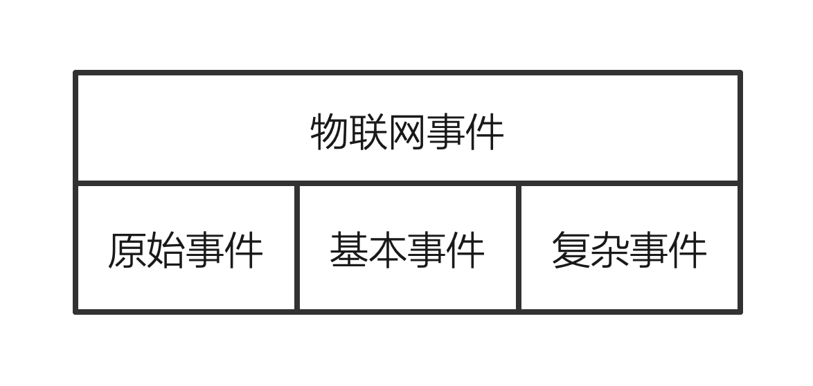
物联网事件与事件流：事件分类
根据事件的复杂程度、对语义描述的表达能力要求，事件分为以下3类：
原始事件（primitive event, PE）：原始事件来源为物联网感知层中的感知设备。感知设备对目标对象的感知，产生一些列具有时间戳、空间位置、设备属性的结果。这些结果一部分能被直接利用，但考虑到感知设备获得的原始数据需要被进一步处理，以增强其数据质量、提取更多有效语义信息，所以往往不被直接利用。原始事件的属性通常由感知设备和感知目标共同决定。一个包含感知设备、感知目标、感知数据、感知时间的原始事件可以进行如下的形式化表示：
基本事件（basic event, BE）：基本事件是由原始事件构成的事件流，一般作为上层复杂事件的输入。其一般可以包含简单的语义信息，表示一定语义目标对象的时空关联行为。相较于原始事件，基本事件更多被用户定义，是一些列用户感兴趣的监测结果，这样的监测结果往往并不复杂，能够被简单的规则所表达，因此也为用户对基本事件和事件参数的定义提供了可行性。
复杂事件（complex event, CE）：事件是系统中的重要情况，复杂事件是一种聚合事件，通过使用事件算子，将基本事件或复杂事件进行复合产生而产生的。复杂事件抽象上层语义对象之间的关系，以基本事件的事件流为核心。

Slide 5

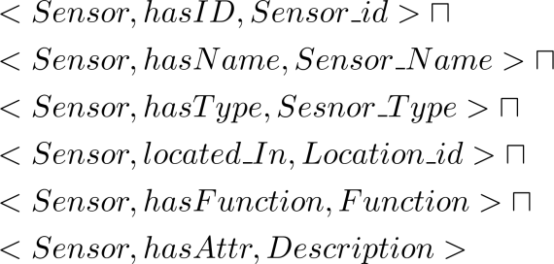
物联网事件与事件流：数据抽象方法
物联网正在推动基础架构中具有唯一性、可识别性的嵌入式计算设备的互联。原始事件与数据紧密相关。数据模型可以让一个物联网系统具备监视、处理、优化和分析数据以获得对数据的洞悉，进而做出更好的决策或任何其他可行的结果。
物联网数据抽象的核心是对感知数据进行语义建模。以ontology技术为核心数据模型，将物联网系统与场景中的各个“物”与“物”的属性归纳为语义实体Entity。每个语义实体包含诸多属性，可以采用三元组的形式描述实体之间的关系：
三元组中分别为头实体、属性关系、尾实体。采用三元组的形式化描述，当头实体HeadEntit代表物联网系统中的“物”，属性关系代表语义“hasProperty”即拥有某种属性，尾实体TailEntity代表某种具体的属性概念时，可以用一些列三元组的组合，抽象出“物”的属性的形式化描述，这里假设“物”为deviceA，则可以用以下描述表征deviceA的属性：
具体当一个传感器设备具有以下属性时：
可以用逻辑运算进行展开

Slide 6
事件级处理

Slide 7
事件级处理：原始事件PE
物联网系统中包含三类事件，原始事件、基本事件与复杂事件。不同层次事件的事件处理目标存在差异，一般情况下，原始事件处理主要需求为对原始数据的清洗、对数据偏差的修正；基本事件处理考虑将原始数据依据一定规则形成中间数据，这部分中间数据是上层复杂事件处理的输入，而这些规则往往面向众多简单事件中的一些具有特定语义的事件的提取过程与抽象过程；复杂事件处理则是对多个原始、基本事件构成的事件流进行筛选、聚合等实时计算。
物联网系统中感知设备对数据的采集、传输、收集集中工作，由于感知设备的感知精度、存储性能、网络传输性能之间的差异性，为原始数据的可靠性带来挑战。为了提供可靠语义的原始事件，原始事件处理需要解决各属性数据上的偏差。
考虑到物联网的开放特性，其面向的环境之间的差异可能是巨大的，针对具体场景的传感问题往往需要考虑特殊的原始数据的处理方式。为了不失一般性，本节提出和介绍在任何场景都可能用到的原始数据与原始事件处理方法，可以为特殊场景的原始事件处理设计提供参考。首先在下面的表格中给出概念性介绍，其次对其中涉及到的具体数学方法与处理方法进一步介绍。
原始事件的属性与特征的明确 | 明确原始事件应包含哪些属性、哪些特征，这些属性与特征是否连续，是否为类别信息。
缺失值处理 | 缺失值检查，采用适合的方式对缺失值进行弥补，保证数据完整性。
噪声处理 | 原始数据噪声极大的影响其他任务的结果，需要通过滤波等方式去除噪声。
类别型信息的编码 | 离散的类别信息需要通过编码的方式，使传输和后续处理成为可能。

Slide 8
原始事件处理：缺失值处理
缺失值产生的原因，主要是因为物联网场景中，感知设备精度与工作状态无法得到保障，存在可能性不能在合适的时间做出正确响应，感知设备可能面临失灵、失效等复杂情况。物联网系统中常用低功耗、无线通信设备，这些设备终端为了功耗和性能的节约，可能采用一些不包含认证过程、不具有可靠性的协议，因此从网络上带来数据丢失的可能。在现实中，无线低功耗设备发出的数据分组丢失是常见状况。因此，即便物联网系统尽可能保证设备正常工作，对缺失值的处理仍然是必不可少的，原始事件处理后续的复杂事件处理往往需要数据具备一定的完整性与可靠性。
缺失值常与时间相关。无论是感知设备工作机制，还是通信协议的机制，造成的原始数据流在某个时间应该存在感知结果，但实际缺失感知结果的情况，是本节面对的缺失值。对此问题进行抽象表达，对原始数据流对应的时间戳，两个相邻时间戳之间的事件上的原始数据是缺失的数据。对于中间的缺失值，以下是三种缺失值补充方法：
最后观测原则
线性插值
非线性插值

Slide 9
原始事件处理：缺失值处理
最后观测原则
最后观测原则认为两个事件之间的缺失值，应该与最近一次观测的结果保持一致。为观测到的情况代表没有产生新的事件，因而事件的结果没有发生变化。假设，其中i<j，是两个时间戳，两个时间戳之间的值为缺失值，那么采用最后观测原则补充缺失值应为：
其中前者采用向前最后观测原则，后者采用向后最后观测原则。

Slide 10

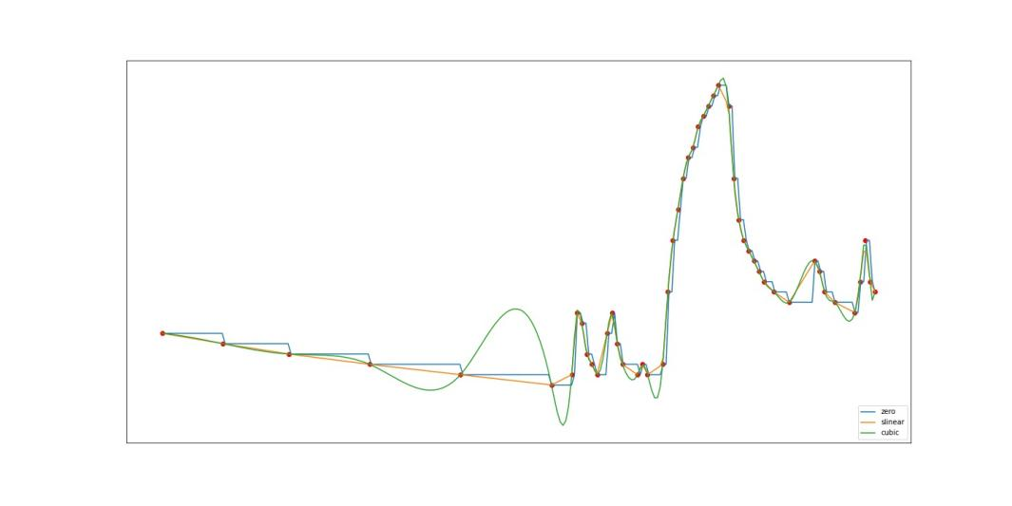
原始事件处理：缺失值处理
插值
线性插值
对于时间i与时间j之间的缺失值，采用线插值表示为
非线性插值
非线性插值不是一种插值，是许多种不是线性插值方法的统称。其中三阶样条插值是常用的插值方法。
处理机制的结果比较
缺失值处理方法 | 优势场景 | 劣势场景
最后观测原则 | 类别型属性；长时间间隔事件； | 短时间间隔场景；精度要求较高的场景；
线性插值 | 数值型属性；长时间间隔与短时间间隔事件； | 产生复杂数值事件中缺失值较多的情况；
非线性插值 | 数值型属性；短时间间隔事件；产生复杂数值事件中缺失值较多的情况； | 长时间间隔事件，容易产生过拟合现象；

Slide 11
事件级处理：复杂事件PE
复杂事件处理是物联网事件处理的一个重要研究领域，是物联网事件驱动框架的重要组成部分，作为一种实时数据的处理方法受到大数据领域的大量关注。在物联网应用系统中，依据用户需求对事件进行语义提取、语义转换和语义抽象的过程，往往集中在复杂事件处理技术。如果说原始事件处理是以数据为中心的处理技术，那么复杂事件处理技术是以事件为中心的事件处理方法，基于在线事件流对数据进行建模，提高事件作为处理对象的处理效率，也是多个基本事件符合形成语义丰富的复杂事件过程。
对复杂事件系统进行层次结构抽象，复杂事件对业务分析建立是啊金层次结构模型，使用复杂处理规则还原活动中分解丢失的信息，利用事件过滤、聚合、模式匹配等方法将抽象程度较低的事件流融合构造出抽象程度较高的、信息密度较大的事件流。
复杂事件处理分为两个层次：
1）事件层：主要功能为事件语言与查询、事件表达与操作；
2）事件流层：主要功能为事件过滤、聚合、模式识别；

Slide 12
复杂事件的事件层处理技术：事件语言与查询
复杂事件处理要求对事件进行过滤、聚合等操作，发觉事件的约束，对事件进行关联，提供事件的表达与查询能力。物联网语义技术常采用资源描述框架（RDF）与网络本体语言（OWL）对事件及资源进行描述。
面向传统的传感器网络的非本体语言中，SASE语言是具有代表性的事件语言。该语言最初用以对RFID无线传感网络的事件进行复杂事件过滤、事件关联和模式匹配，将相关事件转换到匹配的特定模式上，为外部的监测应用提供服务。通过基于时间的约束和基于事件值的约束，SASE对特定事件进行过滤。
以SASE为代表的传统复杂事件处理，其特点为基于实体-属性模型，复杂事件处理系统根据用户给出的schema对数据进行理解和分析。比如SASE语言中，使用<>表示符号对逻辑运算与实体的组合进行的包含就是典型的schema。
随着语义技术的发展，领域内越来越多的研究采用资源描述框架（RDF）和网络本体语言（OWL）对物联场景进行描述，包括物联场景中的事件。RDF使用SPO三元组表述任何事实，其形式正如数据抽象部分介绍的，使用SPO分别代表（subject，predicate，object）。视subject/object为节点，predicate为边，则RDF构成一张图。RDF图中的节点可以是国际资源标识符IRL、字面值以及空节点。相比实体-属性模型，RDF文档可以更灵活的描述半结构、非结构化的数据，支持高效的融合操作。
RDFS（RDF schema）在RDF进行了扩展，允许用户使用自定义的类和属性，其关于数据模型的集合TBox和包含的事实集合ABox构成了知识库。OWL是一种基于RDF描述的逻辑语言，支持了数据建模和推理。新兴的复杂事件处理，利用RDF文档进行事件表示，使用事件处理本体语言构造本体库对事件语义进行描述，复杂事件处理引擎利用本体描述推断事件所对应的复杂事件处理规则，对事件进行进一步处理。
处理复杂事件的语义技术方面，针对事件描述采用事件处理本体语言和事件处理规则语言。事件处理本体语言使用语义本体结构对事件处理逻辑和整体框架进行描述，事件处理规则语言使用过程话的方法描述事件处理的算法细节。

Slide 13
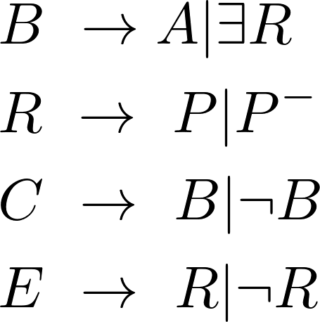
事件语言与查询：事件处理本体语言
可以基于OWL生命逻辑进行表达。采用语义化事件表示模型，通过本体库提供事件数据的语义信息和领域知识。下面介绍集中描述逻辑：
其中A表示原子概念，P表示原子角色，P-表示简单角色的逆；Ｂ表示基本概念，基本概念可以是一个简单概念或者由遗存关系表示的概念；Ｒ表示基本角色，基本角色可以是一个简单角色或者简单角色的逆。Ｃ表示概念，概念可以是一个基本概念或者基本概念的补集，Ｅ表示角色，角色定义为一个基本角色或者基本角色的补集。其中对描述逻辑进行建模时常使用到的RDF词汇有一下几个：
rdfs:Class 类在本体模型中表示一类包含相同属性/约束的对象的集合；
rdf:Property 属性在本体模型中表示类之间、实例之间的二元关系；
rdf:subClassOf 表示类之间的继承关系，是一种具体的rdf:Property
rdfs:domain 描述属性的定义域；
rdfs:range 表示属性的值域；
rdf:Thing 本体模型中包含所有实例的类；
rdf:Nothing 定义空集；
通过不限于上述的词汇，可以设计满足描述逻辑所需要的本体模型。

Slide 14
事件语言与查询：事件处理规则语言
可以融合SPARQL的部分特定，提供基于结构化查询语言的事件处理语言。事件处理规则语言常包括以下几部分：
1）CONSTRUCT triple_template_def
定义规则输出，三元组模版表达式。
2）FROM stream_def
FROM语句定义规则依赖的数据流，事件流可以指定特定事件窗口、长度以及包含简单事件过滤规则。可以引入JOIN语句对多个事件流进行关联查询。
3）WHERE condition
定义查询对象的过滤条件。
4）GROUP BY
对查询结果进行分组聚合。可以配合SELECT语句以及聚合函数进行结果聚合。
5）ORDER BY
指定结果的顺序。
6）LIMIT
对结果进行限制，一般是数量限制、顺序限制、表达式限制。
其中较为重要的是FROM语句，语句中包含事件流表达式，提供事件类型、规则、模式的匹配过滤。

Slide 15

复杂事件的事件层处理技术：事件表达与操作
事件表达通常由事件表达式构成。事件表达式是使用事件代数来表示复杂事件与子事件的结合关系的表达方法。物联网场景复杂多样，数据具有时空关联性，导致物联网事件间的关系多态化。事件操作符表达事件之间的关系，体现在事件的时间和逻辑上，因此大致分为两类：一类表达事件的持续事件，一类表达事件的逻辑执行方式。从事件的执行方式，事件相关的操作可分为描述自身状态、描述多个事件之间的关系。事件之间的关系包括时序关系、逻辑关系。
事件表达式的核心在于关系与属性的描述。关系和属性被成为特征时，事件表达式是离散映射，从时域映射到布尔域，采用特征函数的形式化表达如下：
基本事件操作符，功能涵盖描述事件的发生顺序、发生逻辑关系。基本事件操作符的形式是由用户定义的。

Slide 16
事件流级处理

Slide 17
事件流级处理：问题概述
物联网场景中的硬件故障、网络连接障碍、网络拥塞、传输与存储延时等问题，为物联网事件流的感知、存储、转发、执行带来挑战。随着流数据的应用不断扩大，各种应用根据各自的需求可能会处理来自不同数据源的数据。应用所依赖的数据源之间存在复杂的依赖关系，复杂事件处理系统的事件流层也需要针对此进行处理。
由物联场景的特点和物联应用的多元数据依赖特点，物联网复杂事件处理、事件流检测面临的诸多挑战中，事件时间乱序问题和分散来源事件分布式处理组成物联网事件流检测中的双流问题，即时间流问题与空间流问题，只不过这里的空间流可能是实际物理空间也可能是虚拟的数据空间。双流问题由于其不同特点，采用不同的解决思路和处理方法。
1）时间流问题：时间乱序
时间乱序问题在事件流中的体现，通常是时间戳乱序问题。时间戳乱序可能会引起以下问题：
A. 可能引起异常匹配；
B. 可能因乱序事件的延迟到达而产生错误的事件删除；
C. 可能引起无法判断复杂事件是否发生；
频繁发生的乱序事件会大大降低复杂事件处理和事件流处理的效果，导致无法检测出复杂事件。错误的事件检测往往导致进行错误的执行或无法执行有效操作，从而导致物联网服务的失效。
2）空间流问题：分散来源
一般复杂事件处理系统接收数量巨大且来源分散的事件流，需要采用分布式集群流处理平台来处理数据。影响运行效率的两个方面主要是事件源的匹配方法和查询的执行策略事件源匹配问题，需要能够处理数据量大、数据价值低等特点的数据流的匹配技术；查询执行，则需要对查询策略进行优化，以特定的策略与倾向指定查询计划，提高系统运行效率。

Slide 18
复杂事件流检测模型
在实际的事件流检测系统中，由于通过感知设备到复杂事件的过程中带来乱序性、海量性、强不确定性等特征，海量多源、乱序、不确定事件流是事件流检测中的重点，以适应物理系统的海量数据处理需求。复杂事件检测方法在事件流上的应用，主要在3类事件流上进行，分别为有序事件流、乱序事件流和多概率事件流。有序事件流存在一些共性的检测方法与常用技术，并存在许多针对共性技术的改进工作，以提高反应速度、解决检测时间长、检测效率低的问题。针对物联网这个特定环境下的乱序事件流通用处理方法尚无，目前的研究主要是面向特定任务的优化处理。对多概率、不确定性事件流的方法，主要在有序事件流的共性方法上进行改进。

Slide 19
复杂事件流检测模型：空间回收机制
在复杂事件的事件流层检测过程中，满足NFA状态的事件，通过链表长期存储在内存中等待与之匹配的事件的到来。但随着检测的进行，大量被存储的中间结果可能导致系统的不稳定。时间窗约束要求只有在某一时间范围内成功复合的事件序列才有可能被输出，所以没有必送对那些过期事件进行长期保存。为了使这些无用数据不占用磁盘空间，使这部分未使用的存储空间真正成为系统的待分配空间，就必须采用空间回收技术将这些不满足条件的事件从存储区删除，使空间得以释放，供系统或其他用户使用。
内存空间需要清理通常在以下4种情况发生时：
（1）获取的原始事件不是触发事件，需要将该事件从缓存区中删除；
（2）子结点的定时机制触发，删除该子结点所在的子链表；
（3）不满足事件约束的新触发子事件所在的子链表删除；
事件序列成功匹配时，子结点所在子链表的删除；
定义 脉动事件 常将上面4种情况成为脉动事件，每一种情况的发生成为一个“脉动”。脉动事件的产生与很多因素有关，脉动事件的产生往往伴随对存储事件的哈希链表的修正。
回收机制
时间驱动
事件驱动
混合驱动

Slide 20
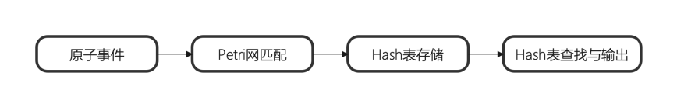
复杂事件流检测模型：多源数据流检测
许多物联场景中包含容量大、来源多样化、需要快速相应的数据特点，使得要求系统直接从海量信息流中直接获取符合自身要求的信息。
多源海量数据流的处理，要求更强的复杂事件构造与提取能力，应对在海量数据流中的查询。Petri网常被用来代替在事件流检测中常用的NFA，以从多源数据流中进行原子事件检测。结合Petri网和Hash表的事件流检测方法，主要包括以下四个步骤：
1）原子事件：这里特指从多源数据流中提取基本事件；
2）Petri网匹配：使用Petri网对原子事件进行匹配；
3）Hash表存储：将匹配原子事件作为中间结果，使用Hash 表结构存储；
4）Hash表查找与输出：通过使用Hash表查询来查询有关事件序列并输出检测结果；

Slide 21
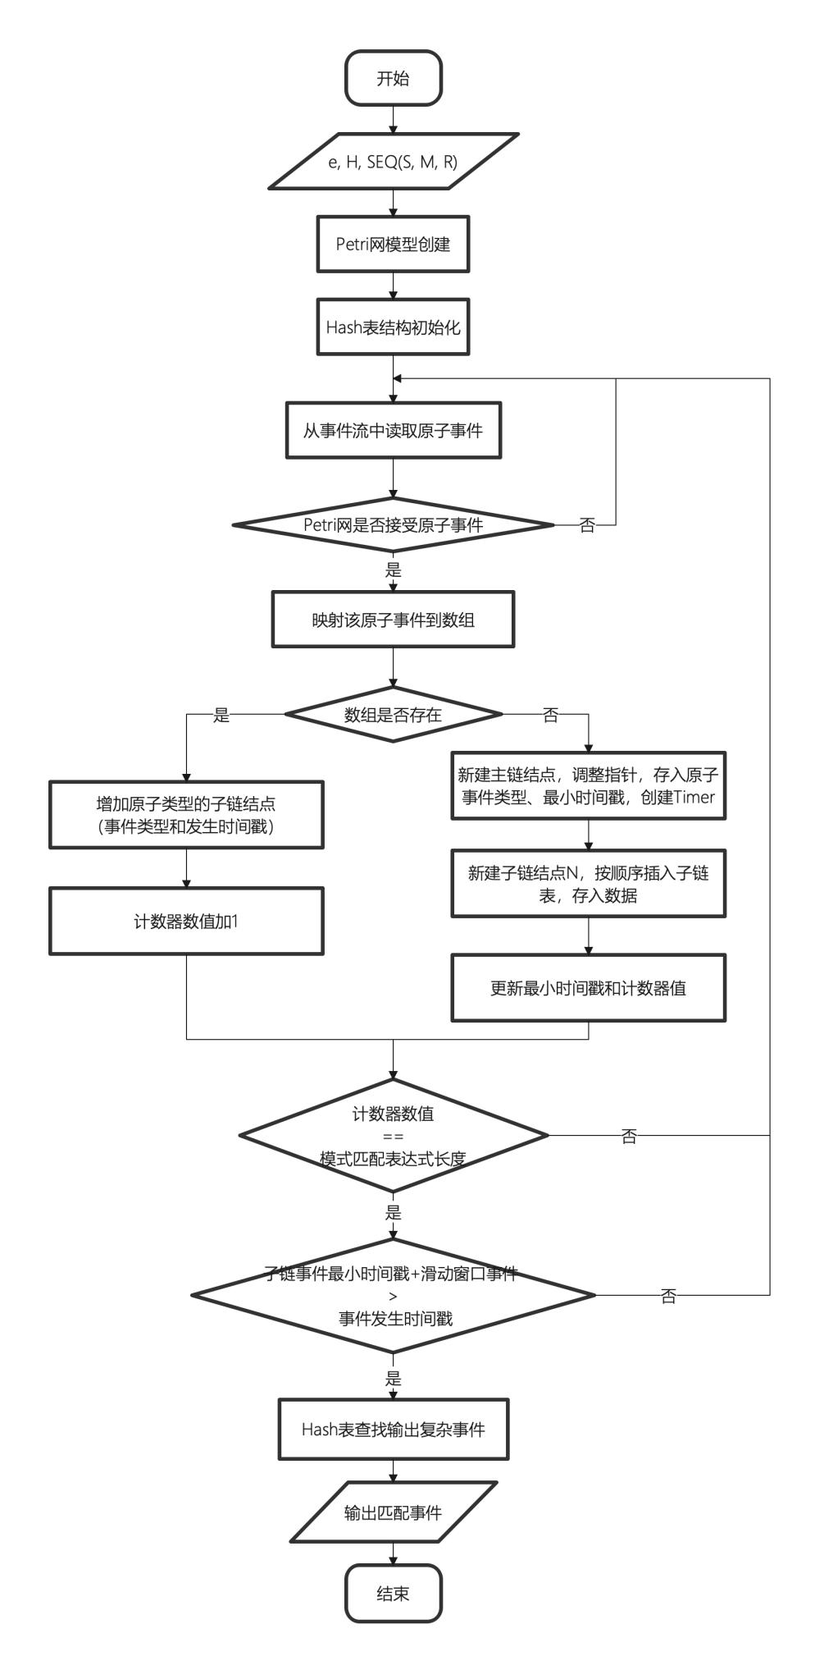
多源数据流检测原理与过程
（1）输入
算法的输入，e指事件，H指Hash函数，SEQ(S, M, R)值的是复杂事件，其中简写为事件的感知（S）、存储（M）、转发（R）。
（2）Petri网模型创建
通过已知的模式匹配的正则表达式创建对应的Petri网。
（3）Hash表结构初始化
计算已知的模式匹配的正则表达式长度，创建新的Hash表并初始化。
（4）原子事件读取并判断Petri网接受度
将原子事件从原子事件流中读取，并判断原子事件能否被Petri网接受；若能接受，则继续执行，否则继续从原子事件流中读取下一事件。
（5）数组映射与Hash表更新
若上一步Petri网接受了原子事件，将读取的事件通过Hash函数映射到数组上，对比数组中是否已经有这项。若有，则在子链结点上插入一个子链节点，同时主链节点的计数器数值加1；若没有，则在主链结点上插入一个主链结点，在新插入的主链结点上加入一个子链结点，最后在主链节点中更新最小时间戳和计数器数值。
（6）计数器数值比较
比较计数器数值与给定的模式匹配表达式长度是否相等。若不相等，则返回原子事件读取步骤；若相等，则继续执行下一步骤。
（7）时间条件判断
比较该子链事件的发生的最小时间戳加上滑动窗口与此时事件发生时间戳。若大于，则继续执行；否则，返回原子事件读取步骤。
（8）输出
通过Hash技术查找输出相关原子事件，获得检测结果。

Slide 22
时空语义数据融合

Slide 23
时空语义数据融合：问题概述
通过多样化、海量的传感器实现信息采集和信息交换的物联网中，物联网感知层作为物联网技术的前端，其感知的原始数据存在高度的冗余性冗余性的重要来源是数据的时空相关性，海量数据的大量冗余大多由此产生，而时空相关性又是物联网的另一个显著特点。数据中包含的时空特性，是物联网数据体现出的重要语义。因此，描述和处理物联网时空语义特性具有重要意义。
在物联网时空语义数据的处理方面，主要研究问题在于时空语义的描述和时空语义特定任务的处理。时空语义描述的重要性不断的被历史研究所证明。Ioan Toma等在工作中指出了物联网的信息处理过程中语义技术的重要性。相较于应用语义技术解决传感器网络中的数据处理问题，时空数据起初是地理信息系统GIS中的常见概念。在GIS中已有许多时空数据模型，可以解决时空数据的描述。一些研究者利用GIS中的描述方法，来处理例如RFID信息在事件和位置上的动态关系当时空语义不仅局限于RFID传感网络，真正进入物联网全部场景中时，时空语义数据面临着许多挑战，例如，如何描述物联网的时空语义数据以体现物联时空相关特性、如何描述时空关系、如何处理时空数据中的语义信息以最大化利用等等。本节对以上面临的挑战，介绍相关的解决技术，特别是对时空数据的语义化描述和建模进行探讨，对时空特性和处理技术进行研究。

Slide 24
时空语义数据
在数据被记录的过程中，无论数据有何意义，往往至少包含两方面的信息，即时间信息与位置信息。传感技术和移动互联网所提供的数据往往是时空数据。比如，GPS与北斗卫星系统在24小时提供着高精度的位置、速度信息，能够提供高精度的民用定位，让城市中的人类活动能够留下精确的位置轨迹数据，这些轨迹数据具有位置精度和精细的时间粒度，能够较为完整的反映人类的活动轨迹，从而为研究者和服务方提供挖掘潜在时空语义的可能。
时空数据，是活动在时间和位置上留下的时空信息。就人类活动而言，定位传感器收集个体移动，产生海量的时空轨迹数据，描绘了移动对象的时空信息及对象与地理环境之间的交互，提供了对象在时空环境中的移动特征、行为偏好、活动规律。由此，时空数据延伸出时空语义的概念。
在数据科学中，语义通常指数据内部及数据自身与现实世界之间的关联这种关联往往是一种映射关系，将人无法直观理解的数据大小、数据属性、数据变化等映射到人能够理解的思维逻辑，最终体现为人类对客观世界的认知与规律刻画。举个最简单的例子，不断上升的大气相对湿度预示着降水是人之常识。在物联网场景中，感知设备获得的包含时间、空间的相对湿度数据，如果不加以限定条件和外部知识，则完全无法判断其是否包含预示降水的语义概念；当我们加上对获得的相对湿度的语义描述与一定的外部知识，则可以利用这样的时空数据预测未来的降水时间、降水区域。从传感器获得的系列数据，映射到降水这一现实世界中人能够理解的现象，说明这一系列数据中包含特定的语义信息，揭示了客观世界的状态变化。这样的语义信息不是靠观察就能获得的，必须通过科学的挖掘方式进行计算。

Slide 25
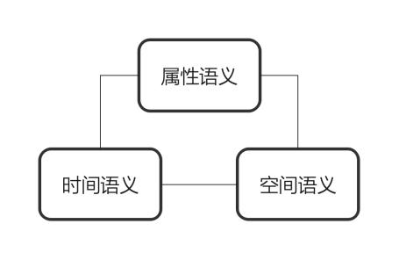
时空语义数据
时空语义数据，是包含能够体现世界客观规律的时空数据，其语义的重要性来自于数据对人类认知和理解世界的帮助性。与时空语义数据对应的系统是时空系统，时空系统提供三个重要的要素：时间、空间、属性。这三个要素的语义信息构成时空语义三角，如下图所示。
时空语义包含时间语义、空间语义和属性语义。深层的时空语义是三种语义的结合与关联产生的。不同时空系统具有不同的反映世界的角度，在时空语义上也有不同的抽象方法和侧重。这要求时空系统具备一些共同的基础能力，同时具有个性化的时空语义挖掘能力。基础时空语义能力表现为对事物和现象建模的能力，如对象建模技术表达时空离散和连续的变化。对于应用，个性化的时空语义能力表现为在基础时空语义能力的基础上进一步抽象特定领域的时空语义，突出在特定方面的表达能力。利用时空语义能力表达的时空对象之间的存在一些关系，下表给出了关系的一些例子。
关系类型 | 关系实例
时间关系 | 序列、延迟......
空间关系 | 拓扑、距离、方位......
属性关系 | 相似、邻接、属于、互斥......

Slide 26
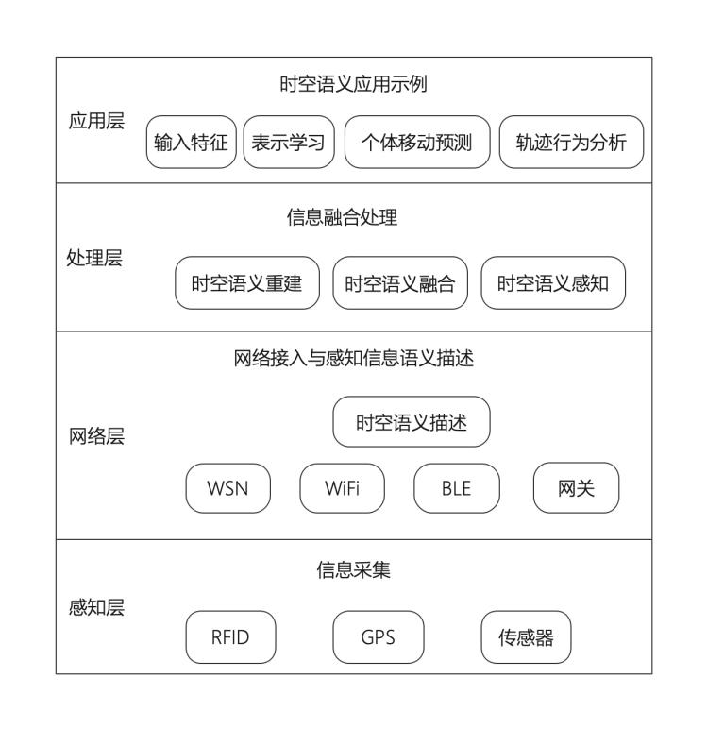
时空语义数据融合：物联网时空语义系统
物联网具有感知层、网络层、应用层的三层结构，物联网时空系统的组成应该存在与物联网系统对应的结构关系。
时空语义系统是基于时空语义数据的四层物联网信息处理系统。
物联网时空语义系统的四层结构，四层分别为感知层、网络层、处理层、应用层。
（1）感知层
感知层采集物理世界中的物理事件和原始数据。根据时空语义数据的要求，原始数据至少包含时间、空间、和设备戳，包含时间、空间和属性的语义信息。除了可以实现快速识别、实时动态感知外，感知层还可以通过语义技术实现物理实体的构建、感知设备的描述等。
（2）网络层
网络层的主要工作是数据资源的传输，从各种形式的原始数据中收集信息，通过有线或无线的方式为上层和下层提供数据和资源通路。结合感知数据的语义、网络层设备和网络的时空特性，可以进一步包装时空数据，对时空数据进行语义描述的完善。
（3）处理层
处理层主要利用时空数据的关联性，对时空语义数据进行处理工作，这里的处理包括但不限于重建、融合和感知工作。基于数据的高度冗余性，在感知和网络层完成语义话表示的基础上，可以有效的对缺失数据进行语义重建，对冗余数据进行融合处理，有效提高数据利用效果、清除时间冗余和空间冗余数据，提高资源利用效率和效果。同时，时空语义数据的预处理与部分浅层次感知也可以在此层进行，将应用层任务中存在重复、交叠的数据任务下放，提高系统的共享能力、减少重复性计算。
（4）应用层
应用层利用前期处理好的数据，完成特定任务以实现应用和服务。物联网应用层的应用涵盖范围巨大，形式多种多样。特定任务往往构成一门学科，相较于关心应用层技术，我们更关心如何利用物联网，为不同应用提供它们所需的、具有共性的时空语义数据，以促进应用层多方面技术。

Slide 27
时空语义处理技术
时空语义处理技术主要面向物联网时空系统框架中的处理层。处理层需要解决重建、融合的问题。为了揭示数据中的时空规律、内在联系和发展趋势等复杂语义信息，将时空数据挖掘技术引入时空语义处理层是十分必要的，也是当前各类学术研究的热点。不同于一般数据挖掘，时空数据挖掘需要考虑时空数据在时空语义描述下的时空约束，通过时空数据准备、时空数据挖掘、时空知识表达等阶段实现。
主要包含
时空语义重建
时空语义融合

Slide 28
时空语义重建
传感器数据的缺失问题常在物联网系统中发生。区别与物联网事件处理部分所讲的缺失值处理，这里的缺失考虑对真实环境的检测数据由于信息不全而导致数据发生的分组、聚类、删除或截断，是一种从结果而非来源下的考虑。在进行时空数据挖掘时，采用的数据并不是为了某一特定目的而收集，因此可能会有相关数据没有收集到、导致信息不完整，进而使一些处理完整数据的监测方法没有办法直接使用。所以，对噪声以及外界因素影响导致的数据不完整进行数据重建就尤为重要。

Slide 29
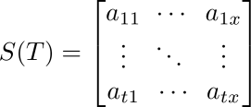
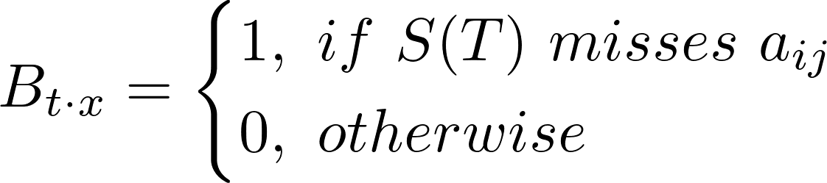

时空语义重建：缺失数据定义
对缺失值进行重建之前，首先要缺失数据。在某一监测区域内，假设区域存在a个节点，其中，每个节点有x个传感器，监测周期为t，则每个节点在监测周期内采集的某种属性的感知数据S可表示为一个矩阵：
其中，T代表在T时刻的监测数据，t是监测周期，在一个监测周期内有t行数据；x为属性个数，共有x列，每列代表一个属性。
状态矩阵B用来记录感知数据S的缺失情况，如果发生缺失则状态为1，表达如下：
重建矩阵M对在缺失状况为B的情况下，S中缺失值进行恢复得到的结果。在状态B下，M矩阵应尽可能接近原始感知矩阵S。于是，缺失数据问题是一个最优化问题，优化目标为：
其约束条件为状态矩阵B，举例度量的方法采用F范数。

Slide 30
时空语义重建：相关性分析
物联网系统中传感器数据存在相关性，这些相关性利于传感器数据的重建工作。时空语义数据特性与重建工作的关系，具有以下几个特点。
（1）时间相关性：节点传感器通常在较短时间内具有连续性和稳定性，在很短的时间内感知数据变化较慢。对于同一感知即诶点，相邻时间采集的数据比较相近甚至相同，这种性质也被成为时间稳定性。
（2）空间相关性：感知节点在物联空间中相互靠近的情况下，一些采集相同语义信息的节点所采集的数据之间具有相似性。
（3）属性相关性：属性数据之间存在关联，比如温度、湿度之间的相互影响，时空规律对时间空间的影响，可以利用相关的属性对缺失数据进行恢复。

Slide 31
时空语义重建算法1：线性回归
多元线性回归
多元线性回归是多个自变量与单个因变量之间存在的线性关系的回归方法。通常情况下，传感器数据手多个时间近邻数据的影响，适合采用多元回归方法。同时，在传感器感知数据采样间隔不大的前提条件下，线性模型能够较为直观的表达多变量之间的关系，线性回归可等效为一种线性滤波器，得到的回归参数即滤波器参数，这些往往对应着低通滤波器、高通滤波器等具有明确含义的模型。更进一步，由于选取时间近邻，如果选取非线性模型，往往会导致模型过于复杂，产生过拟合现象，从而导致泛化能力的欠缺。因此，多元线性回归是比较适合的方法，因变量可以是某一节点上的缺失数据，自变量为同节点邻近时刻的监测数据。
多元线性回归模型的函数为：
其中包含常数项s0，回归系数s1至sk。回归系数是因变量Y对在某一自变量上受到的影响程度，称为偏回归系数。常数项和回归系数共同构成多元线性回归模型的参数θ。
重建模型
当某一传感器采集数据时，可以将数据集合看成一个时间序列，对于任意时刻，如果这个时间的监测值丢失，则求其估值并使估计值与真实值之间的偏离最小，就是这部分重建模型需要解决的问题。采用形式化语言描述，对于时间序列
其中Sik是这个节点在Tik时刻的观测值，对于任意时刻Tj，目标是最小化估计值Mj与Sj之间的距离| Mj - Sj |。
为了提高数据估计的准确程度，应选择空间距离比较接近C组数据的数据作为样本数据。通过多元线性回归估计：
代表通过某一时刻前后各k个观测数据来重建当前时刻数据。模型的训练常采用最小二乘法或梯度下降法。

Slide 32

时空语义重建算法2：神经网络
BP神经网络是反向传播神经网络，是训练人工神经网络的基本方法。多元线性回归能够解决线性问题，但对非线性问题缺乏解决能力。神经网络则能较好的解决非线性问题，通过添加隐藏神经元与激活函数，使模型具备拟合任意非线性函数的能力。利用BP网络可以解决物联系统数据重建问题中较为复杂的部分问题。
重建模型
BP模型主要是通过不同节点在同一时刻感知数据之间的关系来构建的。与近邻时刻的概念是相对的，近邻时刻考虑的是同一节点不同时刻的观测，而本模型考虑相同时刻不同节点观测之间的关联，由此引入近邻节点的概念。近邻节点指对某节点所有拓扑空间上邻居节点构成的集合，节点与近邻节点具有相关性，近邻节点之间也具有相关性。而BP网络就是利用近邻节点集合的相关性，建立感知数据的重建模型。
采用形式化描述，假设节点ni监测数据存在缺失值，该节点有c个近邻节点，则近邻节点集合表示为
包含ni在内的集合内部节点之间均存在相关性，这样的相关性由相关性分析部分中给出的方法进行度量。
由此，BP网络模型包含以下几个步骤：
1）数据预处理：处理异常数据，选择数量不同的近邻节点，构成不同的数据集；
2）数据集分割：将数据集分割成训练集和测试集；
3）模型初始化：通过均匀分布初始化所有权值和参数，设置迭代次数、最小误差等超参数；
4）正向、反向传播：正向传播，计算各层神经元节点输出；计算网络的输出与预期之间的误差；从输出层反向传播，按照连接的权重和偏置对参数进行调整；
5）重复训练：重复训练直到输出满足误差或达到最大迭代次数为止；
面向物联系统数据重建的BP网络，输入层神经元个数设置为数据集的感知节点数。通过相关性分析，得到某一时刻近邻节点作为输入，缺失节点的数据作为输出。通常根据实际数据规模进行选择，通过测试获得合适的输入规模。
隐藏层层数不宜过多，通常面向重建任务时，一两个隐藏层足以解决其非线性问题。隐藏层层数在四层及以上时会带来复杂性、训练时间、泛化能力上的问题。隐藏层总神经元个数为输入层神经元个数的2倍被证明是比较好的设计。

Slide 33
时空语义融合
数据融合技术是用以对不同观测信息在一定准则下分析、综合以获得供决策使用的信息的处理技术。物联系统中，数据融合具有重大意义，其原因在于物联系统往往具有多信息源、多平台、多用户系统，任务目标通常涉及环境判断、目标感知和决策。来自多传感器的信息融合，将多传感器信息和人机界面的观测信息进行决策级融合，提取信息供后续推理使用。
数据融合技术分不同层次。数据层融合是直接在采集到的原始数据上进行融合，通常面向传感器的原始测量结果，用以提升观测结果的可靠程度。特征层融合属于中间层次上的融合，前提是传感器原始信息经过某些特征提取的过程，这些特征被综合分析和利用；特征层融合可以用以压缩冗余数据，融合结果为后续决策分析提供更加可靠的特征信息。决策层融合往往通过不同类型、不同模态的传感器观测同一目标，在每个传感器系统内部完成初步的决策，然后通过初步决策的融合获得最终判决，给出推理结果。
时空语义数据的融合，通常属于数据层融合和特征层融合，以提取数据中的时空语义特征。时空语义是包含在时间、空间、属性中的语义信息，与特征层融合的目标特性融合十分接近。本小节介绍一种从简单原始数据中融合时空语义信息的方法。

Slide 34
时空语义融合：RFID融合任务
RFID系统是物联网典型系统，其感知数据较为简单，单个感知数据的信息量少。RFID系统的感知数据形式化描述为三元组：
其中TagID表示物品的在系统内的唯一标识，ReaderID表示读写器的标识，Timestamp是记录的时间戳。这样的三元组记录了物品、物品在系统中的相对位置、数据产生的时间戳，包含了对象、时间、空间信息，表示一种物品的存在性语义，略去了物品对象自身属性。利用RFID数据的时空关联性，基于RFID系统感知数据的高度冗余性，对感知数据进行融合，减少存储所需要的数据量，为后续任务提供更加直观、有效的信息和特征。
时空语义数据融合的主要思路是串行的，先进行时间融合、再进行空间融合，抑或先进行空间、再进行时间融合。这样做的好处是，可以得到层次化的结果，中间结果相对可靠，利于在出现异常状况时排查融合方法中出现的问题。先空间后时间的融合方法中，首先对相同时刻、不同位置的数据进行融合，然后按照时间顺序，对相同设备、不同时间进行融合，得到最终状态。

Slide 35
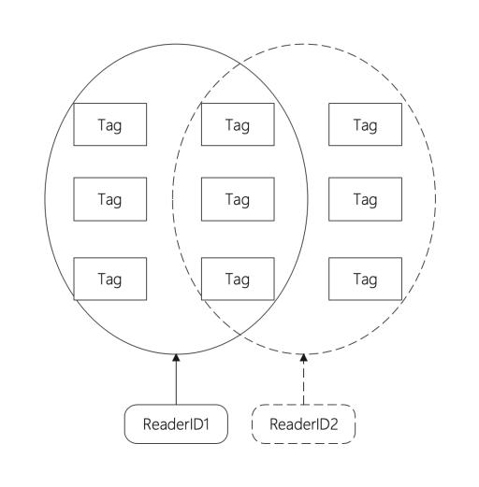
时空语义融合：时空融合
若干传感器的空间冗余数据处理过程中，输入为原始感知数据，输出为清理空间冗余的感知数据，数据处理算法思路如下：
1.定义用于给文本数据赋值为0的元胞数组；
2.求解原始数据总条数n；
3.找出出现在多个传感器读取目标下的相同标签数据行；
4.用元胞数组将数据标记为0，对应读取时间片也赋值为0；
5.删除元胞数组值为0对应的原始数据的数据行。
在完成空间冗余清理后，进一步清理时间冗余。以RFID系统为例，读写器的读写范围内，物品停留时会产生多条数据，按照时间先后顺序，对同一台读写器在不同时刻读取到的感知数据进行融合处理。对同标签的多次重复读取，设定一些规则，保留相应规则的数据。例如，可以只保留同一标签最早读取到的数据，基于这样思路的时间融合处理算法输入为清理空间冗余后的感知数据，输出为清理时间冗余后的感知数据，具体如下：
1.重新计算感知数据总条数n；
2.找到不同时刻、相同读写器读取到相同标签的数据行；
3.对这样所有的数据行，在每个标签下进行时间排序；
4.找到时间片相对打的数据行；
5.删除时间片相对大的冗余行，保留时间片最小的数据行的数据。
以RFID系统为例，通过以上的空间、时间融合，获得时空语义数据融合的最终结果。

Slide 36
环境上下文感知

Slide 37
环境上下文感知：问题概述
环境上下文感知技术来源于面向物联网的上下文感知技术，上下文感知技术的英文称为Context Aware Computing或Context awareness。Context awareness特指语境、情境、环境、场景的感知，是普适计算（ubiquitous and pervasive computing）领域的核心概念之一。语境、情境与场景，主要是对客观世界的抽象。物联网构成的系统往往包含复杂的语境、情境与场景，是上下文感知技术天然的沃土。物联网包含、传递的海量传感器数据，对数据中包含的上下文信息的采集、建模、推理和分发带来了挑战，而具备上下文感知能力的系统在应对挑战的过程中表现优异。本节内容对环境上下文感知技术进行介绍，将解答什么是上下文感知技术，介绍上下文感知中信息的特点，介绍感知生命周期。推理与决策让为上下文感知技术更加智能，因此在上下文感知的生命周期中选择推理部分，着重介绍上下文推理与决策的相关技术。
上下文（context）的概念被许多研究者研究过。Dey等人在研究的过程中比较了前人给出的上下文的概念，并对上下文进行了如下的解释：
“Context is any information that can be used to characterize the situation of an entity. An entity is a person, place, or object that is considered relevant to the interaction between a user and an application, including the user and applications themselves.”
上下文感知（context-awareness），也被称为sentient，在计算机应用和系统领域的含义有如下解释：
“A system is context-aware if it uses context to provide relevant information and/or services to the user, where relevancy depends on the user’s task.”
对上下文属性的确定性表述、抽象的表达方式，是上下文建模的核心之一。能够更好的标识上下文、表示上下文信息的类别、存储上下文信息的数值特征、提供上下文信息特点的描述能力的系统往往是更好的上下文感知系统。

Slide 38
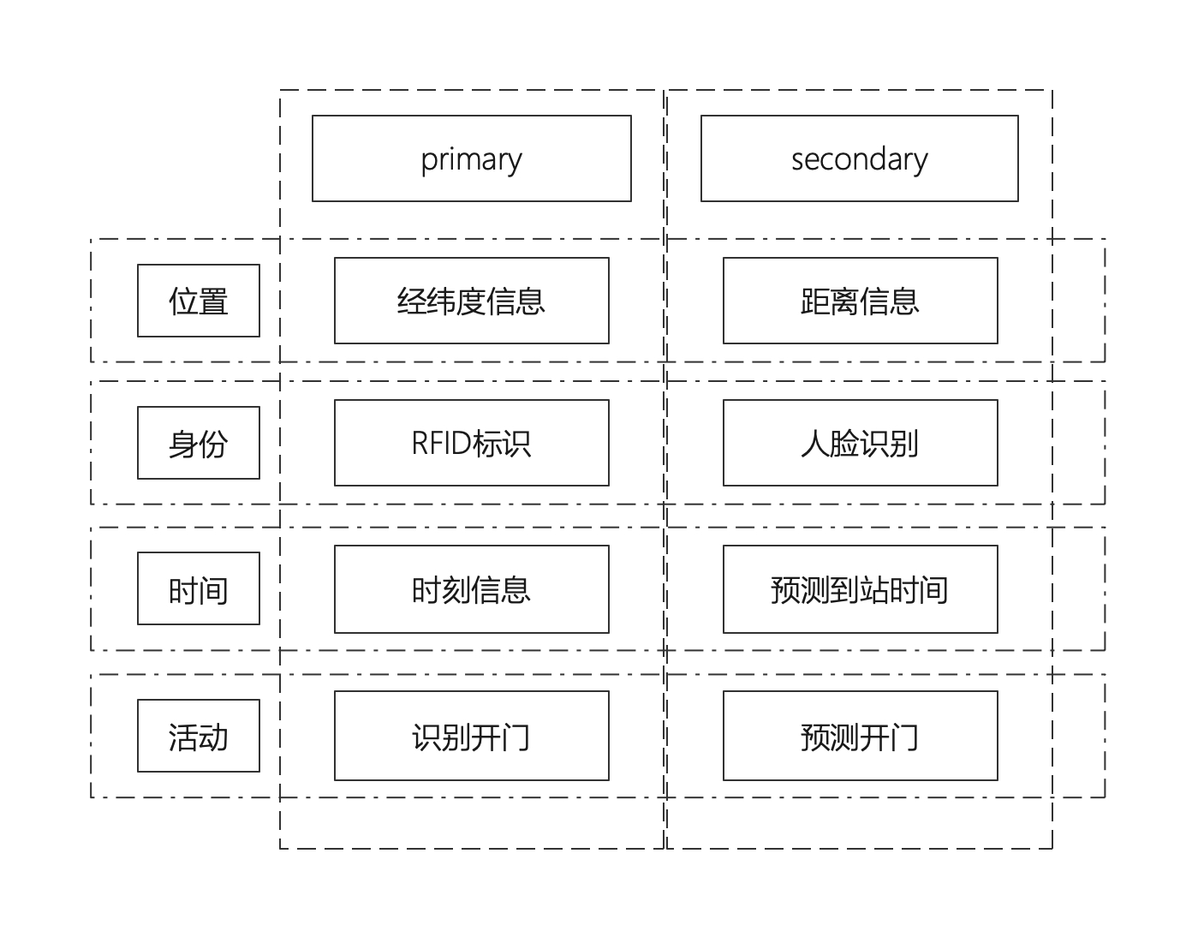
物联系统上下文分类
物联网系统中的上下文信息如何进行分类，往往影响对上下文信息的提取和管理方式。直观上，上下文信息中，有些信息比较初级，有些信息则比较高级。举个例子，我们考虑两个来自不同位置的传感器的GPS数据。我们可以根据GPS数据来判断两个传感器的位置，更进一步可以计算出两个传感器之间的距离。距离这一信息，虽然属于位置相关的上下文信息，但是其是初级信息还是高级信息？这个问题的存在是因为距离是非直接测量得到的，是我们通过两个位置坐标的上文信息计算得到下文。
我们定义一个上下文信息的分类方法（即分为基本primary和辅助secondary）。该方案可用于根据操作的角度（即数据的获取与使用方式）对上下文的给定数据值（例如单个数据项，例如当前时间）进行分类。但是，在一种情况被视为主要的上下文信息，在另一种情况下可能被视为次要的。例如，如果我们直接从连接到患者的传感器收集患者的血压水平，则可以将其确定为主要上下文信息。但是，如果我们从患者的健康记录中获得相同的信息，我们将其称为次要上下文信息。因此，相同的信息可以通过不同的方法得到。理解获取信息的渠道、方法、质量、有效性、准确性是十分重要的。
基本上下文信息（Primary context）是直接获得的上下文信息，其获取过程既不依赖已有的上下文信息，也不通过传感器数据融合等操作。按照这样的规则，上个例子中的位置信息是基本上下文信息，而距离信息则不是基本上下文信息。
辅助上下文信息（Secondary context）是通过基本上下文信息计算出的上下文信息，也可以通过传感器融合的方法得到。上文中提到的距离，是通过两个传感器的位置信息融合得到的结果，那么可以属于辅助上下文信息。
上下文信息的分类并不局限于以上操作维度。从多个维度理解上下文信息，有助于更好的理解上下文信息的特点。从概念和操作两个角度，位置、身份、时间、活动等上下文信息有以下的跨分类角度的特点，如图所示。纵向表示概念维度，横向表示操作维度。可以看出，属于位置等概念的信息包含不同的操作层次，属于同一操作层次的信息包含不同概念的语义。

Slide 39
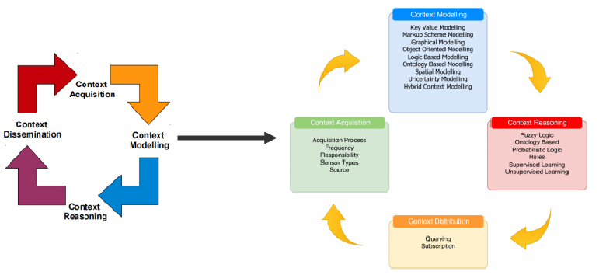
物联系统上下文生命周期
首先，上下文需要从各种来源中被收集，这部分对应着上下文获取。之后，收集到的数据需要通过一定的方式成为可计算的资源，这个过程成为上下文建模，这个过程中还包含了信息的表示与转换。经过建模的数据需要被计算以得到高层次的上下文信息，这部分称为上下文推理。最终，高层次与低层次的上下文信息被传播和分发到目标位置，这个过程称为上下文传播。下面分别介绍四个环节涉及的技术。

Slide 40
物联系统上下文建模：3种关键方法
（1）键值对 key-value modelling
键值对建模的方式是将上下文信息通过文本文件或二进制文件下的不同格式的键值对进行保存。这事最简单的上下文表示方法，非常易于在数据规模较小的情况下进行存储。但是，键值对不适合进行大规模的扩展，也不适合存储类型非常复杂的上下文。键值对的数据结构也限制了其获取模型化信息的能力。同时，键值对技术是面向应用的，比较适合作为临时存储使用，不需要太多配置用，也不涉及太多户选择。
（4）基于对象建模 object based modelling
基于对象（或面向对象）的概念用于使用类层次结构对数据进行建模和关系。面向对象的范式的优势在于封装和可重用性，作为大多数高级编程语言支持面向对象的概念，建模可以轻松集成到上下文感知系统中。因此，基于对象的建模对象适合用作内部、非共享、基于代码的、实时运行的上下文建模。但是，它不提供内置的推理能力。由于标准和规范的缺乏，面向对象设计的验证也很困难。
（6）基于本体建模 ontology based modelling
基于本体的建模是将上下文信息通过语义技术中的本体技术进行组织和整合。不同的语义技术（RDF, RDFS, OWL）和推理能力被使用。但是，随着数据量的增大，上下文检索所涉及的计算开销、时间开销也会增长。在上下文感知计算和传感器数据管理领域，本体技术是首选技术。

Slide 41
物联系统上下文建模：方法之间对比
方法 | 优势 | 局限 | 适用性
关键值 | 简单灵活数据量小时易于管理 | 与应用强耦合不可扩展没有标准结构和模式不易于信息的检索无法表示关系没有验证支持无可用的标准处理工具 | 可用于对有限数量的数据(如用户首选项和应用程序配置)建模。大部分是独立和不相关的信息。这也适用于有限的数据传输和任何其他不那么复杂的临时建模要求。
标记方案编码（eg:xml） | 灵活更具有结构化能够通过一定的模式进行验证存在可用的处理工具 | 应用依赖于没有标准的结构当涉及到信息的多个层次时会比较复杂信息检索难度适中 | 可作为中间数据组织格式以及数据在网络上传输的模式。可用于解耦系统中两个组件使用的数据结构。（例如：sensorML用于对存储传感器的描述，JSON作为一种通过网络传输数据的格式）
计算图（eg：数据库） | 允许关系建模信息检索难道相对简单可以使用不同的标准和部署方法能够在一定约束下进行验证 | 查询复杂需要配置不同部署方式之间的互操作较为困难没有标准，由设计原则决定 | 可用于长期和大容量的永久数据归档。历史上下文可以存储在数据库中。
基于物体 | 允许关系建模可以很好地整合使用不同编程语言存在可用的处理工具 | 不易于信息检索缺少验证与应用强耦合 | 可用于在代码层次表示上下文信息，允许在上下文允许时期进行操作。在非常短的时间内、暂时性地大部分存储在计算机内存中。也支持通过网络传输数据
基于逻辑 | 允许使用低级上下文信息生成高级上下文易于建模和使用支持逻辑推理存在可用的处理工具 | 没有统一标准缺少验证与应用强耦合 | 可用于使用低级上下文生成高级上下文(即生成新知识)，也可用于建模事件和操作(即事件检测)，并定义约束和限制。
基于本体 | 支持语义推理允许更有解释性的上下文表示强验证应用独立并允许共享具有强有力的标准化支持存在可用的成熟工具 | 表示可能复杂信息检索可能是复杂的和资源密集型的 | 可用于对关系进行基于本体的定义，实现对领域知识和结构上下文的建模。数据可以存储在适当的数据源(即数据库)中，而不是存储在本体上，而结构是由本体提供的。

Slide 42
物联系统上下文推理决策
上下文推理决策被定义为利用可用的上下文信息推导出新的知识、新的理解，也可以被解释为从一系列上下文中处理获得高层次的上下文的过程。上下文中包含的不确定信息与不准确信息是上下文推理需要考虑的两个重要因素。推理的性能表现可以通过效率、健全性、完整性、互操作性等进行评判。上下文推理包含许多步骤，我们将步骤归纳为3步：上下文预处理、传感器信息融合、上下文推理。
上下文预处理是负责清理原始数据的过程，感知层设备产生的感知数据由于传感、网络传输等过程带来的不确定行，需要预处理才能变得更加准确、完整。关于数据预处理，在之前的部分已经介绍过，在此不再赘述。
传感器信息融合是结合多传感器来产生更加精确的感知数据的过程。在物联网场景中，感知融合是非常重要的，因为传感器的数量是巨大的。庞大数量的传感来源会提供关于统一任务的海量感知数据。
上下文推理则是第三步，也是本部分的重点。推理产生高层次的上下文信息，这些信息来自于低层次的上下文信息。已有许多可用于上下文推理和决策的技术，这些技术主要是人工智能和机器学习领域的技术。决策树、朴素贝叶斯、隐马尔可夫、支持向量机、K近邻等机器学习方法，以及人工神经网络等深度方法，还有知识驱动的Dempster-Shafer理论、本体论、模糊逻辑等，都是上下文推理与决策中可以利用的方法。这些模型或方法并不局限于上下文推理，在诸多领域也发挥着巨大作用。
在物联网领域，海量的传感器在发挥着作用。使用全部的传感器与数据进行推理决策显然是不容易的。另外，研究表明，增加上下文信息的来源、传感器的数量，对推理与决策结果的性能影响是，当传感器数量上升到一定程度会出现饱和。也就是说，选择何时的传感器数据与上下文信息，对推理与决策是至关重要的，这一点在物联网领域尤为关键。

Slide 43
物联系统上下文推理决策
（1）监督学习
监督学习是一种先要采集数据，然后标记数据，再利用标注数据训练模型的方法。训练好的模型导出后，当新的上下文信息产生时，可以在标签的范围内进行推理和预测。这项技术已经广泛用于移动端的感应和活动识别等任务。
具体到技术层面，决策树是一种典型的监督学习，可以从不同数据中获得分类饿的方法与结果。贝叶斯网络也是监督学习方法，使用有向无环图表示事件和关系，常被用来组合不确定性、来自大量信息源的信息并推理得到更高层次的上下文。人工神经网络是一种现代的学习技术，其本质往往是监督学习，通过模仿生物神经元系统，对非常复杂的关系进行建模并获得数据中的模式，已经普遍用于医疗保健中的监视。还有许多监督学习的方法，例如支持向量机、隐马尔可夫等，可以通过模式识别、机器学习相关书籍与课程进行学习。
（2）无监督学习
无监督学习可以在未标记的数据中找到隐藏的结构，由于使用未经标注的数据，没有错误或奖励信号可以给到反馈。聚类是无监督学习中常用的方法，可以获得数据中存在的类别信息，进而获得一定的标签。在底层传感器硬件级别和传感器网络级别的许多任务都涉及无监督学习方法，例如室内、室外定位之类的任务。无监督的学习方式还可以扩展为在线方式，实时进入系统的数据就可以进行处理。
（4）模糊逻辑
模糊逻辑是一种重要的近似方法，在推理过程中，数据中的不确定性往往影响推理决策的结果与性能，模糊逻辑与近似能够带来极强的鲁棒性，在面对噪声的环境常能发挥巨大作用。模糊逻辑与概率推理有相似的地方，但是其置信度代表的是隶属关系而不是发生概率。在传统的逻辑中，可以接受的真值是0或1，但是在模糊逻辑中，真值的概念变得模糊，不确定性是可以介绍的。因此，真实世界的场景能够更自然的表示，大多数现实世界是模糊的而不是精确的。更多地，它允许不确定性表述的引入，例如对温度的描述就可以引入“稍微有点热”、“非常冷”的程度修饰，而不只有热和冷两种对立的状态。
在大多数情况下，模糊逻辑不能单独用作推理的技术，而是作为其他技术的补充，例如在基于规则概率、本体论进行推理时，引入模糊逻辑。
（5）本体推理
本体推理是基于描述逻辑的，描述逻辑是基于逻辑的知识表示家族中的一员。本体推理的基础是semantic web语言，主要由RDFS和OWL组成。基于本体推理的优势在于引入本体技术强大的推理能力，但相反，其烈士在于本体推理对物联网场景下的缺失值、模糊信息的处理能力并不强。规则的引入可以减弱这一劣势，因其可以从低层次上下文中产生高层次上下文信息。在活动识别、混合推理、事件检测领域，本体推理都被广泛应用。

